Slide 1
Развитие зрительно-пространственного восприятия, как средства профилактики оптической дисграфии у детей с ТНР посредством пескотерапии.
Подготовила: учитель-логопед МБДОУ «Детский сад №118» г. Рязань
Козлова Елена Александровна

Slide 2
Оптическая дисграфия — дисграфия, связанная с недоразвитием зрительного гнозиса, анализа, синтеза, пространственных представлений, проявляется в заменах и искажениях букв на письме.
В основе оптической дисграфии лежит недостаточная сформированность зрительно-пространственных представлений и зрительного анализа и синтеза. Все буквы русского алфавита состоят из набора одних и тех же элементов («палочки», «овалы») и нескольких «специфичных» элементов. Одинаковые элементы по-разному комбинируясь в пространстве, и образуют различные буквенные знаки: и, ш, ц, щ; б, в, д, у...
Самые первые проявления оптической дисграфии наблюдаются уже в детском саду. Если в дошкольном возрасте функции, имеющих прямое отношение к процессу письменной речи, не сформированы, то позднее это обязательно проявится в виде специфических ошибок в процессе письма и чтения.

Slide 3
Нарушения зрительно-пространственного восприятия у детей приводит к появлению целого ряда ошибок на письме:
- трудности ориентировки на листе бумаги и нахождения начала строки;
- смешения по оптическому принципу (в-д, л-м, п-т);
- недописывание элементов букв, добавление лишних элементов,
неправильное расположение элементов букв относительно друг друга,
зеркальное написание букв;
пропуски, перестановки, вставки букв и недописывание слов;

Slide 4
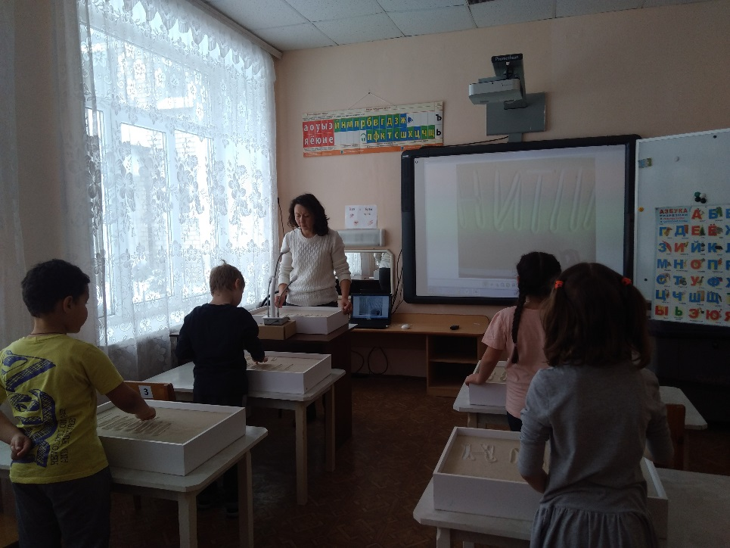
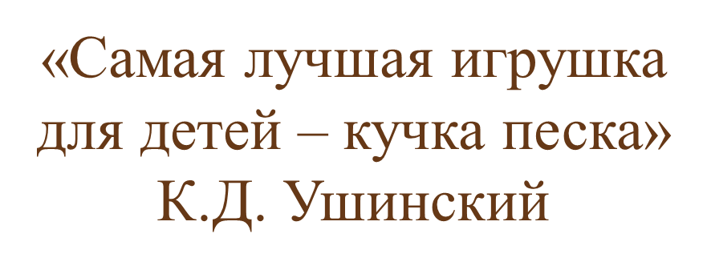
ИСПОЛЬЗОВАНИЕ ЭЛЕМЕНТОВ ПЕСОЧНОЙ ТЕРАПИИ В
ЛОГОПЕДИЧЕСКОЙ РАБОТЕ
Песочная терапия в работе логопеда становится перспективным средством коррекционно - развивающей работы с детьми, имеющими нарушения речи.
На фоне комплексной логопедической помощи метод песочной терапии, не требуя
особых усилий, оптимизирует процесс коррекции речи детей-логопатов и способствует
оздоровлению всего организма ребенка.

Slide 5
Целью пескотерапии является создание специальных условий и подходов в коррекционной работе с детьми-логопатами для эффективного способа подачи материала и обеспечения успешного освоения коррекционно-образовательных задач .
Игры с песком помогают в решении множества задач
-развивают зрительное восприятие, зрительную память, речь
-развивают мелкую моторику, тактильные ощущения, глазомер
-воспитывают чувство успешности и уверенности в себе
-успокаивают и расслабляют, снимая напряжение
-расширяют представления ребенка об окружающем мире
-развивают навыки самоконтроля, творческое мышление, воображение
-снижают агрессию и тревожность

Slide 6
В логопедической работе игры с песком помогают решать следующие задачи:
- Развитие диафрагмального дыхания
- Регуляция мышечного тонуса
- Развитие артикуляционной моторики
- Автоматизация звуков
- Развитие фонематического слуха
- Формирование слоговой структуры слова
- Словарная работа
- Звуковой анализ слов
- Обучение грамоте
- Связная речь

Slide 7
Общие рекомендации по проведению песочных игр
1. Игры с пескостолами проводятся с подгруппой или индивидуально.
2. До занятия и после занятия моются руки.
3. Перед занятием желательно провести пальчиковые игры-разминки.
4. При работе с песком соблюдаются определённые правила:
- песок не должен высыпаться из песочницы;
- нельзя брать песок в рот и кидаться песком;
- отряхивать руки и играть можно только над песочницей;
- после игры надо убрать за собой рабочее место.

Slide 8
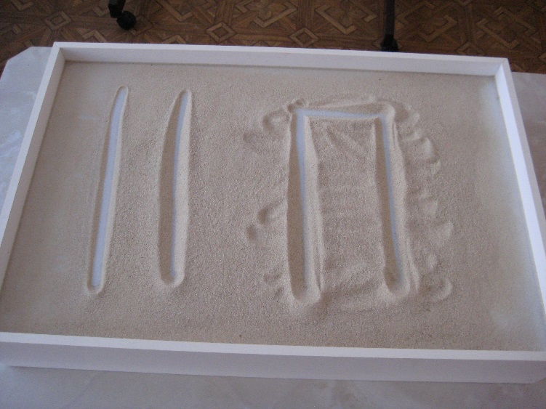
Опыт работы показывает, что применение песочной терапии дает положительные результаты:
у детей значительно возрастает интерес к логопедическим занятиям, многие из них с восторгом и радостью воспринимают каждое занятие.
дети чувствуют себя более успешными. Даже неудавшееся упражнение им хочется проигрывать по несколько раз, достигая необходимого результата;
- на занятиях нет места монотонности и скуке, каждое упражнение для детей как открытие.

Slide 9
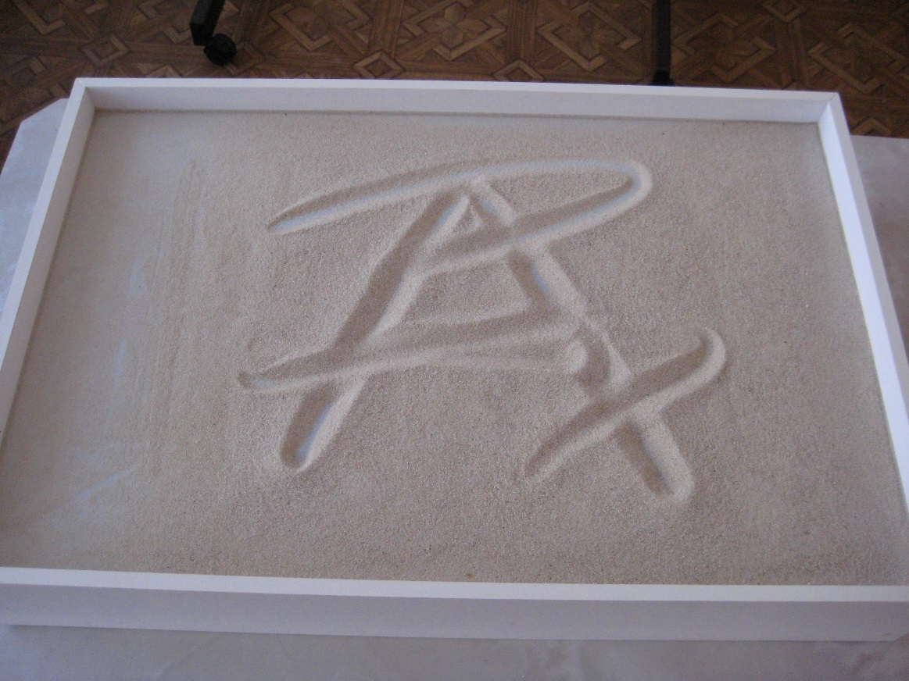
Для развития зрительного гнозиса (восприятия и узнавания формы, размера, величины)
назвать контурные изображения предметов;
перечёркнутые контурные изображения;
выделить контурные изображения, наложенные друг на друга;

Slide 10
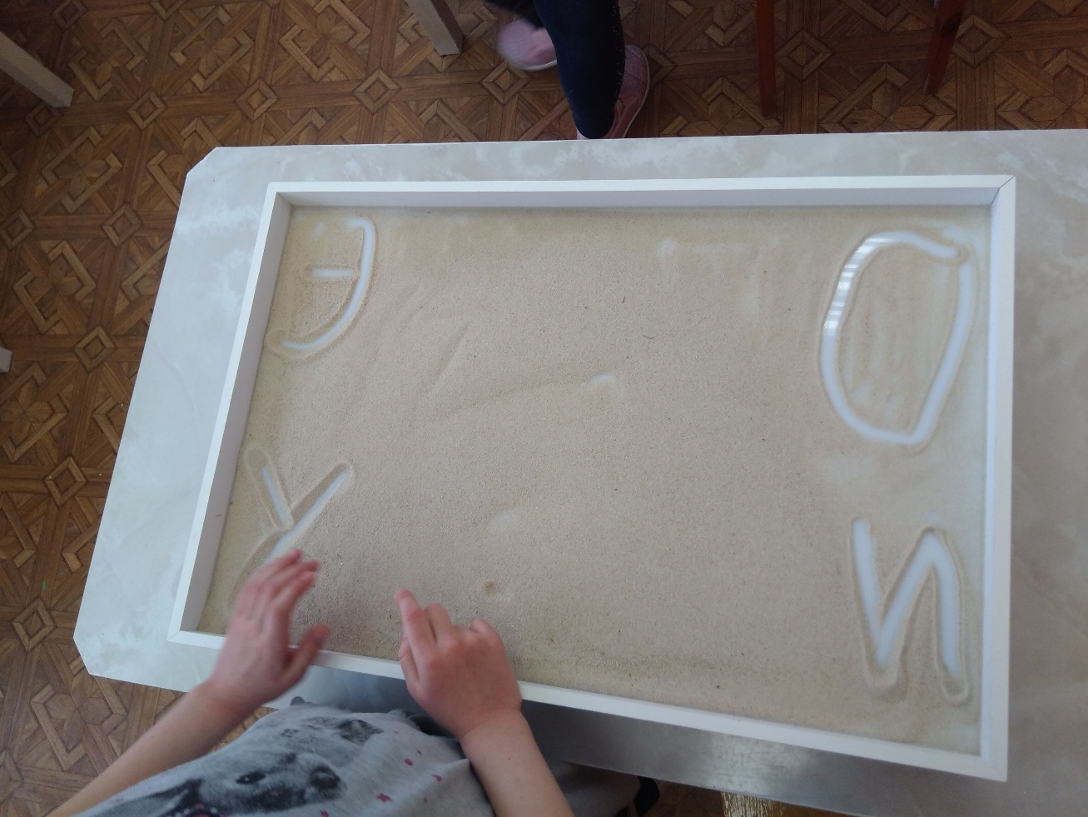
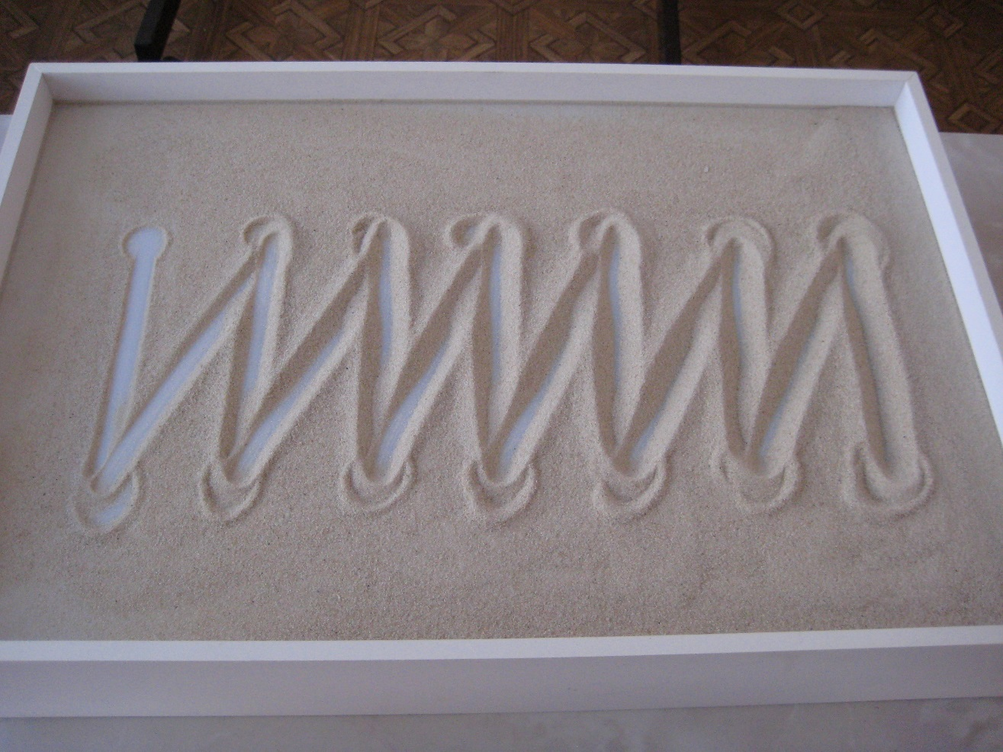
Для развития зрительной памяти
-Запоминание расположения букв (фигур) в течение нескольких секунд, восстановление порядка их расположения на пескостоле
- Повторение узора по образцу

Slide 11
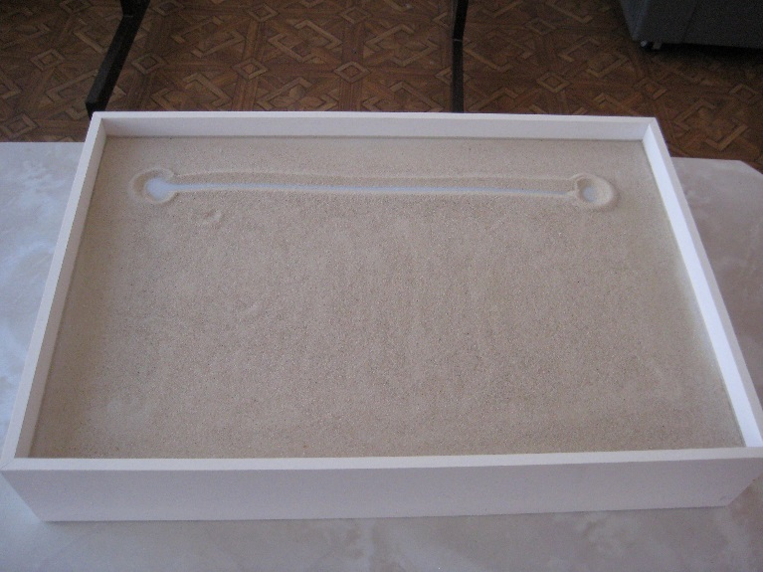
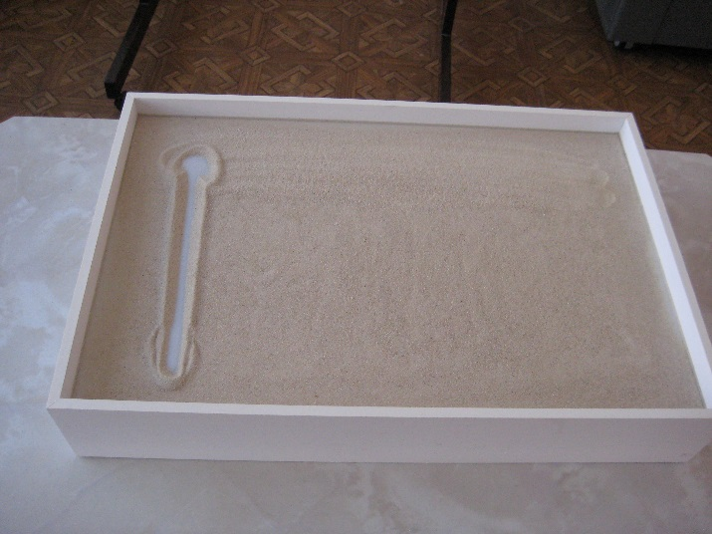
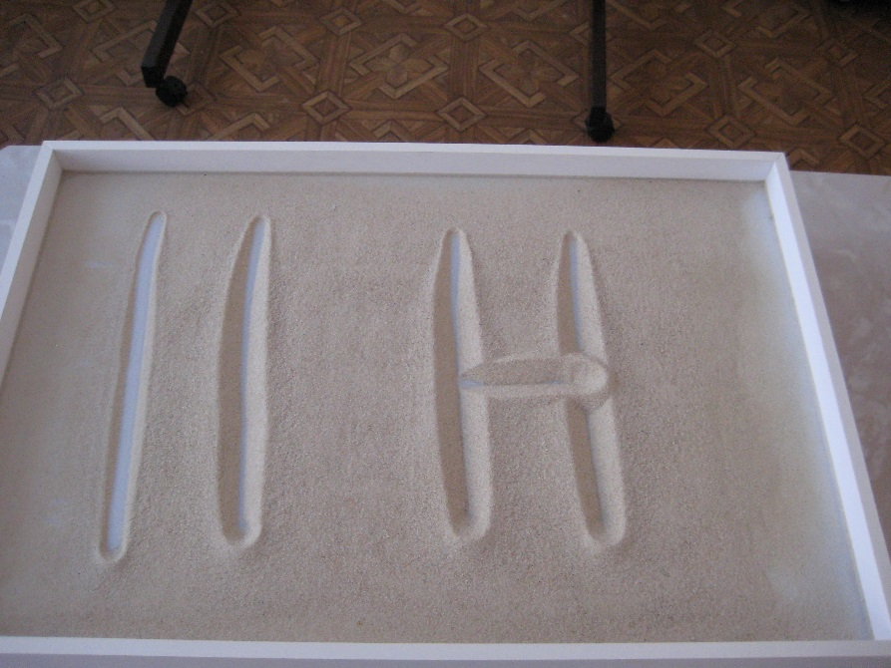
Для развития зрительно -пространственного анализа и синтеза
Ориентировка на пескостоле( справа налево, сверху вниз);
анализ графических изображений букв и составляющих их элементов.

Slide 12
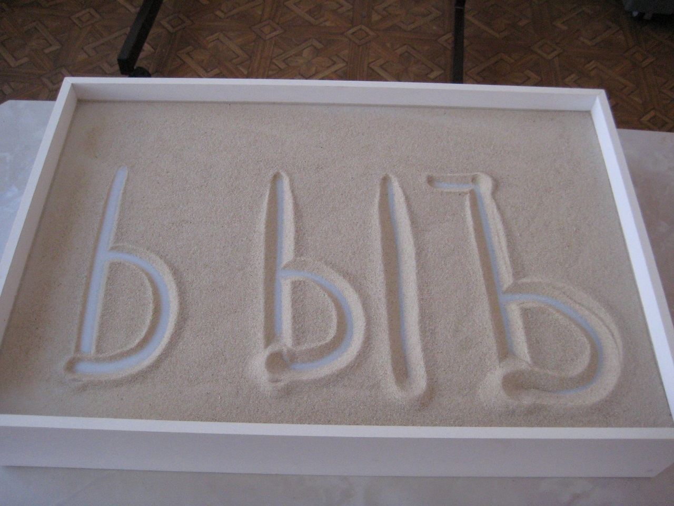
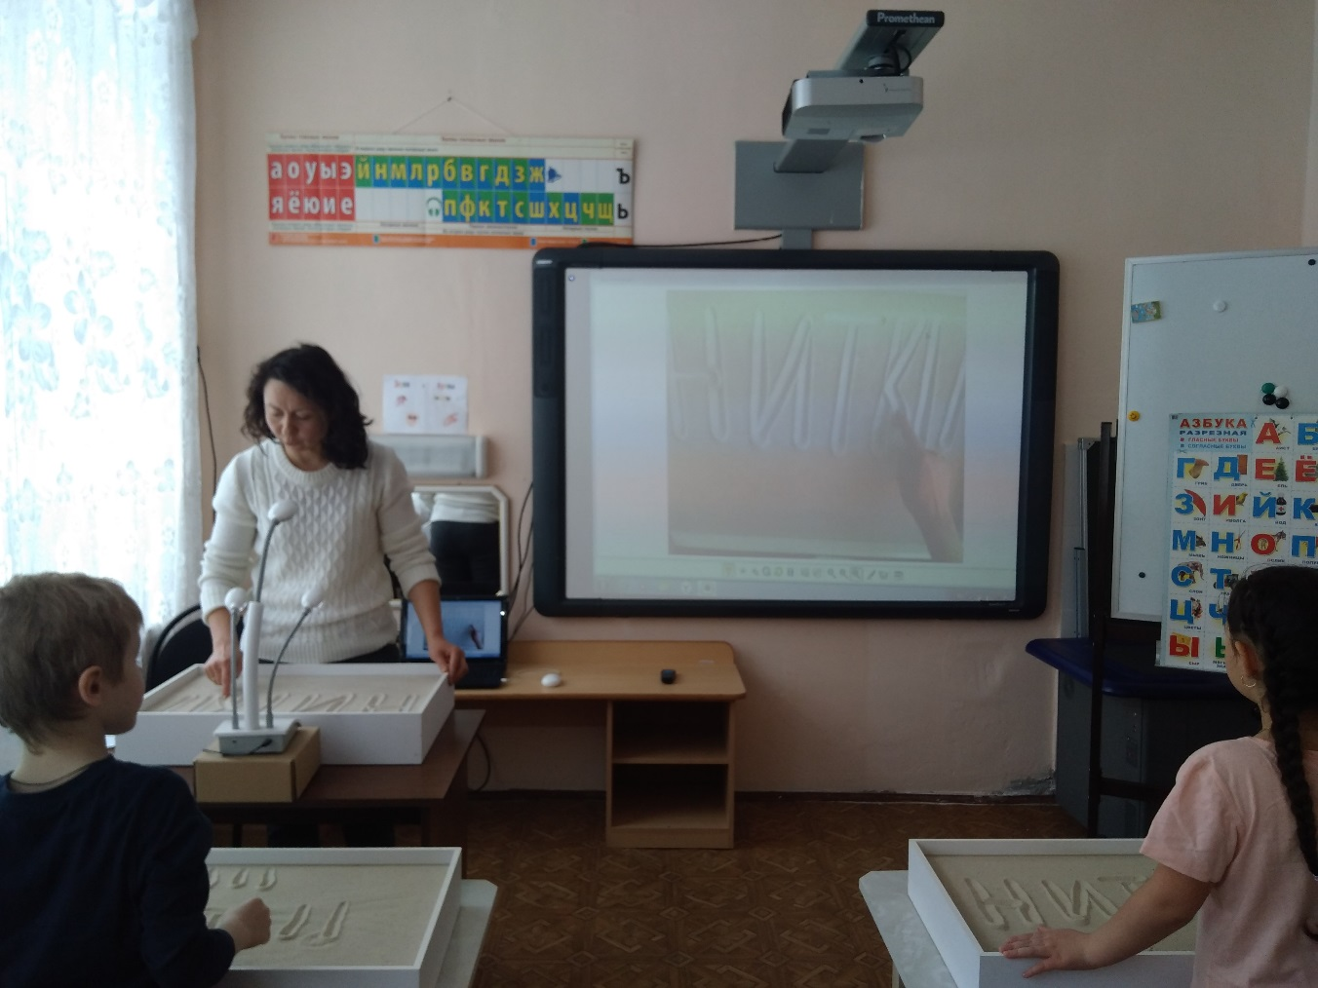
Формирование буквенного гнозиса
Дифференциация расположения элементов букв.
Задания на узнавание букв (найти букву среди ряда других букв, написать буквы, обвести контуры букв, добавить недостающий элемент).

Slide 13
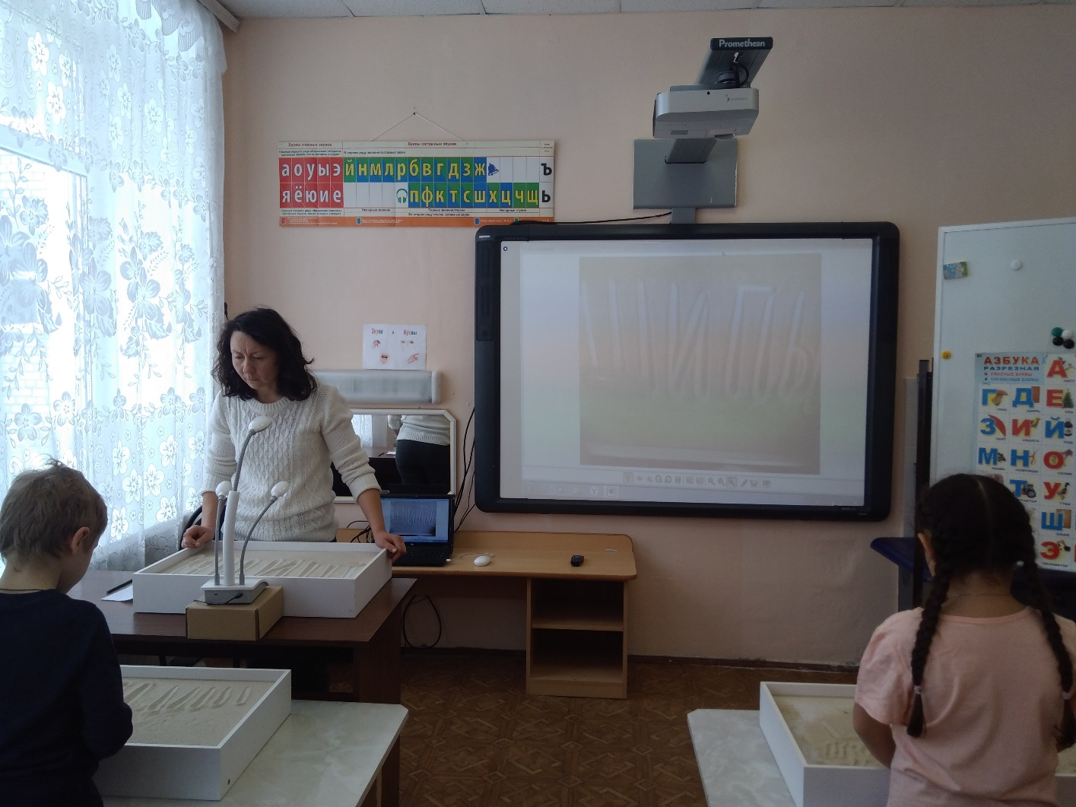
Таким образом, применение нетрадиционной здоровьесберегающей логопедической технологии – пескотерапии, учитывающей специфику работы логопеда, закономерности и особенности развития детей с речевыми нарушениями, позволяет повысить эффективность коррекционного обучения, предупредить появление вторичных нарушений, повышая качество работы по исправлению недоразвития всех компонентов речи воспитанников, повысить результативность и качество коррекционно-развивающей работы.

Slide 14
Что нужно для игры в песок?
А нужно, в сущности, так мало:
Любовь, Желанье, доброта,
Чтоб вера в детство не пропала.
Простейший ящик из стола –
Покрасим белой краской,
Горсть золотистого песка
Туда вольётся дивной сказкой.
Игрушек маленьких набор
Возьмём в игру… Подобно богу
Мы создадим свой мир чудес,
Пройдя познания дорогу.
Спасибо за внимание!

